Slide 1
KURSUS PROFESIONAL DBKL
Suite Simulator Latihan
Lif & Eskalator
Dua belas simulator interaktif untuk rekabentuk, operasi, penyelenggaraan dan pengurusan tenaga lif dan eskalator
Kursus Rekabentuk Serta Penyelenggaraan Sistem Lif dan Eskalator — Penjimatan Tenaga
Tepat kejuruteraan · Dwibahasa EN / BM · Setiap formula bersumber · Luar talian

Slide 2
Cara menggunakan suite
Satu cengkerang konsisten — dua belas simulator pusing-dail
1
Dwibahasa
2
Tunjuk formula
3
Nota jurulatih
Tukar EN / BM bila-bila — setiap label, pandangan dan kandungan adalah dwibahasa.
Dedahkan matematik bersumber di sebalik setiap keputusan pada skrin.
Objektif, aliran kelas dan soalan perbincangan terbina bagi setiap simulator.
4
Tetapkan tarif
5
Susun atur tiga panel
6
Luar talian
Ubah pengepala ke kadar TNB sebenar bangunan anda supaya angka RM relevan.
Kawalan · Visualisasi · Keputusan & pandangan — cengkerang sama merentas dua belas.
Binaan statik buka dari file:// — tiada pelayan, sesuai untuk komputer riba kelas.
DBKL · Suite Simulator Latihan Lif & Eskalator
2

Slide 3
Peta kursus — dua belas simulator
Setiap simulator dipetakan ke modul kursus, piawaian dan keputusan penerimaan
# | Simulator | Modul | Piawaian | Keputusan utama
1 | Simulator Aliran Trafik | 2 | CIBSE Guide D / Barney | INT 28.7 s · HC 13.5%
2 | Perbandingan Kawalan Kumpulan | 2 | Monte-Carlo (CIBSE) | −24% AWT · −65% hentian
3 | Bestari Saiz Lif | 2 | CIBSE Guide D §4 | 4 × 1600 kg × 2.5 m/s
4 | Kalkulator Pai Tenaga | 4 | ISO 25745-2 | ≈ 6,150 kWj / tahun
5 | Bayaran Balik Mod Tidur | 4 | ISO 25745-2 | ≈ RM 830/thn · segera
6 | VVVF vs Pemacu Lama | 4 / 6 | CIBSE Table 6.3 | ≈ 50% jimat traksi
7 | Pemacu Janakuasa Semula | 6 | Energy balance | ≈ 27% jimat bersih
8 | Kalkulator Naik Taraf LED | 4 | MyHIJAU CO₂ | bayaran balik < 1–2 thn
9 | Mod Operasi Eskalator | 4 / 9 | EN 115-1 / ISO 25745-3 | −36% perlahan · −60% henti
10 | Jurulatih Diagnosis Kerosakan | 3 | MS EN 81-20/50 | 10 pokok · ≤ 6 soalan
11 | Perancang Penyelenggaraan | 5 | MS 2473 / DOSH PMA | jadual + iCal + jurang
12 | Memburu Bahaya | 7 | OSHA 1994 | 5×5 risiko · adegan skor
DBKL · Suite Simulator Latihan Lif & Eskalator
3

Slide 4
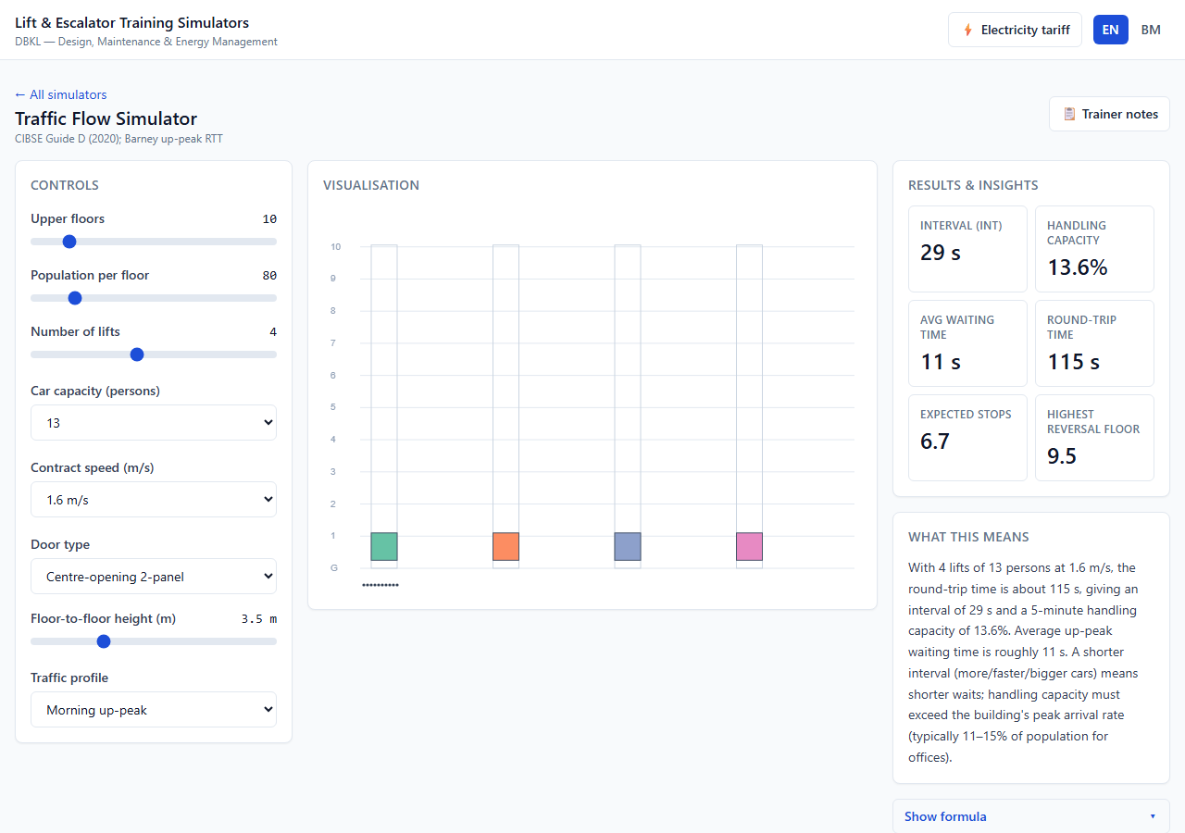
1
Simulator 1 — Simulator Aliran Trafik
Modul 2
CIBSE Guide D (2020) · RTT puncak-naik Barney
APA YANG DIAJAR
Mengira dan mentafsir dua metrik utama trafik lif — selang (INT) dan kapasiti pengendalian 5-minit (HC%) — serta mengaitkannya dengan masa pergi-balik (RTT).
KEPUTUSAN UTAMA
INT 28.7 s · HC 13.5%
APA YANG ANDA LIHAT
Kereta beranimasi pusing lobi→tingkat atas; INT, HC%, RTT, AWT kemas kini langsung.
Lalai 10 tingkat · 80/tingkat · 4×13org × 1.6 m/s
DBKL · Suite Simulator Latihan Lif & Eskalator
4

Slide 5
1
Simulator 1 — Simulator Aliran Trafik
Modul 2
Panduan kejuruteraan & kelas
KEJURUTERAAN & FORMULA
RTT = 2·H·t_v + (S+1)·t_s + 2·P·t_p
INT = RTT / N
HC% = (300·P·N) / (RTT·U) × 100
H tingkat balik · S hentian · P org/perjalanan · U pop dilayan · N kereta
Populasi dilayan U = pop/tingkat × tingkat atas (DECISIONS T1).
PANDU DI DALAM KELAS
PANDANGAN UTAMA & SALAH TANGGAPAN
Baca nilai lalai: INT ≈ 29 s, HC ≈ 13.5%. Sasaran pejabat: HC 11–15%, INT ≤ 30 s.
Tambah lif ke-5 — lihat INT turun dan HC naik.
Naikkan kelajuan ke 2.5 m/s, kemudian kapasiti ke 16 — banding kesan pada RTT.
Tukar profil trafik (naik / dua hala / turun) dan perhati faktor masa menunggu.
Lif laju terutama membantu bangunan tinggi. Untuk bangunan rendah, masa pintu + pemindahan dan bilangan hentian mendominasi RTT — menambah kereta selalunya mengatasi menambah kelajuan. HC% ialah peratus populasi dipindah per 5 minit, bukan bilangan muat dalam kereta.
BINCANG Sebuah bangunan gagal sasaran puncak-naik. Tuas mana — lebih banyak, lebih besar, atau lebih laju — dan mengapa?
DBKL · Suite Simulator Latihan Lif & Eskalator
5

Slide 6
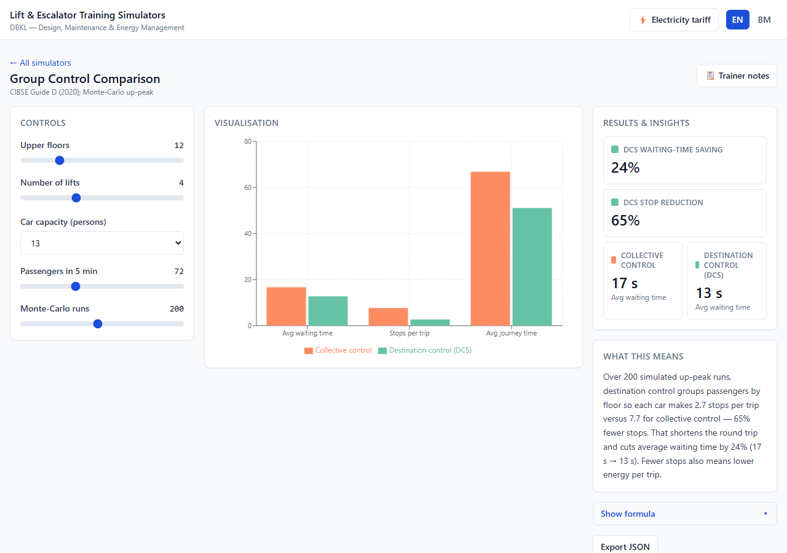
2
Simulator 2 — Perbandingan Kawalan Kumpulan
Modul 2
Simulasi Monte-Carlo puncak-naik · CIBSE Guide D (2020)
APA YANG DIAJAR
Menerangkan mengapa Kawalan Destinasi (DCS) mengurangkan hentian dan masa menunggu berbanding kawalan kolektif konvensional.
KEPUTUSAN UTAMA
−24% AWT · −65% hentian
APA YANG ANDA LIHAT
Carta bar terbahagi: kolektif vs DCS — menunggu, hentian/perjalanan, masa perjalanan.
Monte-Carlo 200 larian · 12 tingkat · 4 kereta
DBKL · Suite Simulator Latihan Lif & Eskalator
6

Slide 7
2
Simulator 2 — Perbandingan Kawalan Kumpulan
Modul 2
Panduan kejuruteraan & kelas
KEJURUTERAAN & FORMULA
Aliran penumpang rawak sama → dua algoritma
Kolektif: kereta terdekat, henti setiap panggilan dewan
DCS: kumpul ikut destinasi → jauh kurang hentian/perjalanan
200 larian Monte-Carlo → purata AWT, hentian, perjalanan
Kurang kitaran pecut/nyahpecut juga kurangkan tenaga setiap perjalanan.
PANDU DI DALAM KELAS
PANDANGAN UTAMA & SALAH TANGGAPAN
Jalankan Monte-Carlo 200 larian pada nilai lalai; baca pengurangan utama.
Baca carta bar: AWT, hentian/perjalanan dan masa perjalanan bagi kedua-dua algoritma.
Naikkan permintaan dan tingkat — kelebihan DCS biasanya membesar apabila lebih ramai penumpang untuk dikumpul.
DCS bukan sekadar “butang lebih canggih”: ia mengubah tugasan kereta supaya penumpang ke tingkat sama menaiki bersama, jadi setiap kereta berhenti jauh lebih sedikit. Kurang hentian menjimat masa dan tenaga.
BINCANG Apakah kos tingkah laku DCS (memasukkan tingkat di lobi), dan bila ia mungkin mengelirukan pengguna?
DBKL · Suite Simulator Latihan Lif & Eskalator
7

Slide 8
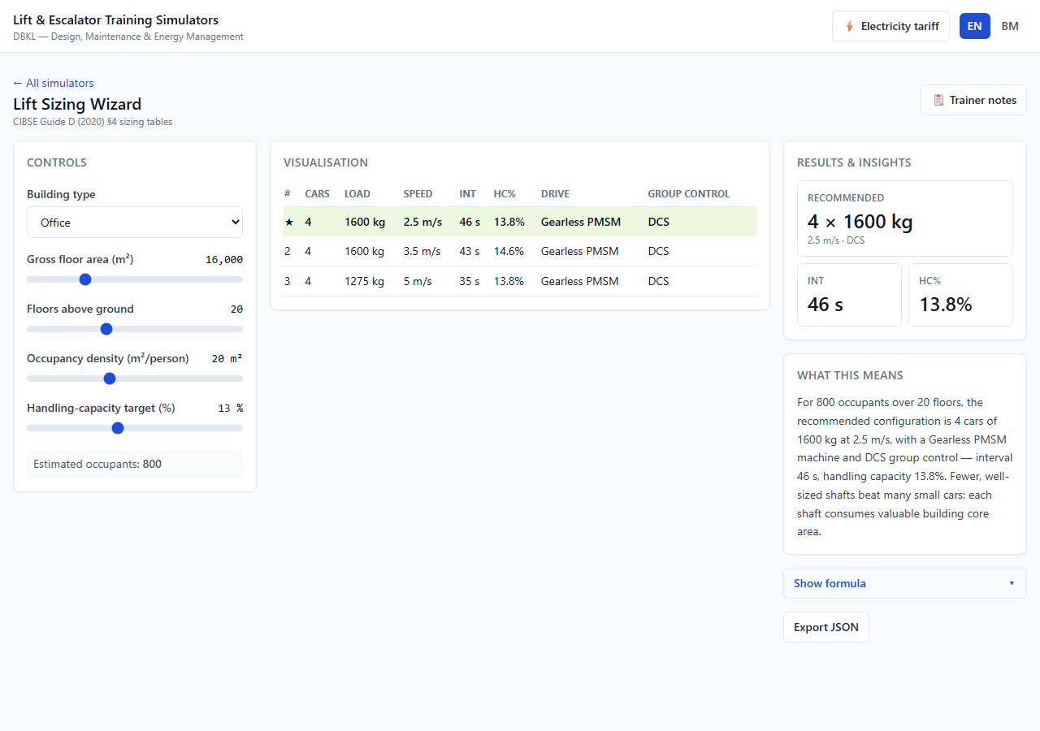
3
Simulator 3 — Bestari Saiz Lif
Modul 2
CIBSE Guide D (2020) §4 — jadual saiz
APA YANG DIAJAR
Menterjemah ringkasan bangunan (luas, tingkat, penghunian) kepada senarai pendek konfigurasi lif boleh laksana yang disusun, dan mewajarkan cadangan.
KEPUTUSAN UTAMA
4 × 1600 kg × 2.5 m/s
APA YANG ANDA LIHAT
Jadual senarai pendek tersusun; baris ★ ialah konfigurasi disyorkan.
PMSM tanpa gear + DCS · 16,000 m² · 20 tingkat
DBKL · Suite Simulator Latihan Lif & Eskalator
8

Slide 9
3
Simulator 3 — Bestari Saiz Lif
Modul 2
Panduan kejuruteraan & kelas
KEJURUTERAAN & FORMULA
Penghuni U = LLK / ketumpatan (16,000 / 20 = 800)
Bagi setiap N kereta × Q saiz × v kelajuan:
kira RTT → INT = RTT/N, HC%
Simpan konfig dengan HC ≥ sasaran DAN INT ≤ siling
Susun ikut paling sedikit aci dahulu
Kes zon tunggal tinggi guna siling INT 48 s, sasaran HC 13% (DECISIONS T2).
PANDU DI DALAM KELAS
PANDANGAN UTAMA & SALAH TANGGAPAN
Baca pilihan ★ disyorkan pada nilai lalai.
Naikkan sasaran HC — lihat pilihan lemah tersingkir.
Tukar jenis bangunan dan ketumpatan — penghuni dan senarai dikemas kini.
Lebih banyak lif kecil bukan lebih murah: setiap aci memakan ruang teras bangunan yang mahal, jadi lebih sedikit aci bersaiz baik biasanya menang. Saiz mengimbang kapasiti, selang, kos modal dan tenaga — bukan satu nombor.
BINCANG Mengapa bangunan zon tunggal 20 tingkat berakhir dengan selang lebih panjang, dan langkah reka bentuk apa (zon, lobi langit) memendekkannya?
DBKL · Suite Simulator Latihan Lif & Eskalator
9

Slide 10
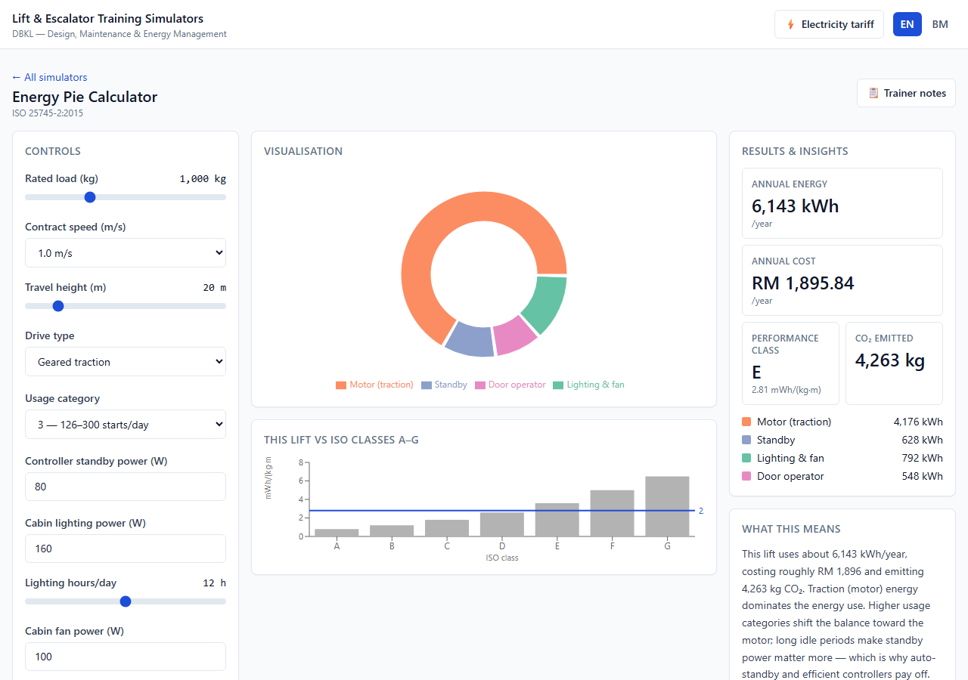
4
Simulator 4 — Kalkulator Pai Tenaga
Modul 4
ISO 25745-2:2015 — pengiraan & pengelasan tenaga
APA YANG DIAJAR
Memecahkan tenaga tahunan lif kepada traksi (motor), sedia, pemacu pintu dan tambahan (lampu + kipas) — dan menunjukkan bagaimana keamatan penggunaan mengalih keseimbangan.
KEPUTUSAN UTAMA
≈ 6,150 kWj / tahun
APA YANG ANDA LIHAT
Donat motor / sedia / pintu / tambahan dengan tangga kelas A–G.
Contoh dikira ISO Lampiran E (jalur 6,000–9,000)
DBKL · Suite Simulator Latihan Lif & Eskalator
10

Slide 11
4
Simulator 4 — Kalkulator Pai Tenaga
Modul 4
Panduan kejuruteraan & kelas
KEJURUTERAAN & FORMULA
W = k_beban · m_nilai · g · h (kerja luar imbang)
E_rc = W / η_pemacu η: gear .50 · PMSM .70 · hid .35
Harian = E_rc·n_mula + sedia + pintu + tambahan
Tahunan = Harian × 365
Spesifik = Tahunan / (beban·perjalanan) → kelas A–G
k_beban = 0.35 faktor beban pejabat (ISO Lampiran E); E_rc dianggar, bukan diukur (DECISIONS E1).
PANDU DI DALAM KELAS
PANDANGAN UTAMA & SALAH TANGGAPAN
Baca donat pada lif lalai (1000 kg, bergear, kategori 3).
Turunkan ke kategori 1 — sedia + lampu atasi motor.
Naikkan ke kategori 6 — motor mendominasi. Bincang sebabnya.
Tukar bergear → PMSM tanpa gear; hirisan motor mengecil (lebih cekap).
Motor BUKAN sentiasa pengguna terbesar. Sepanjang tahun, sedia + lampu boleh melebihi traksi pada lif trafik rendah (500 W hidup 20 j/hari ≈ 3,650 kWj/tahun). Itulah hujah untuk auto-sedia dan naik taraf LED.
BINCANG Perubahan tunggal mana paling mengurangkan tenaga tahunan lif INI? (Bergantung pada hirisan dominan.)
DBKL · Suite Simulator Latihan Lif & Eskalator
11

Slide 12
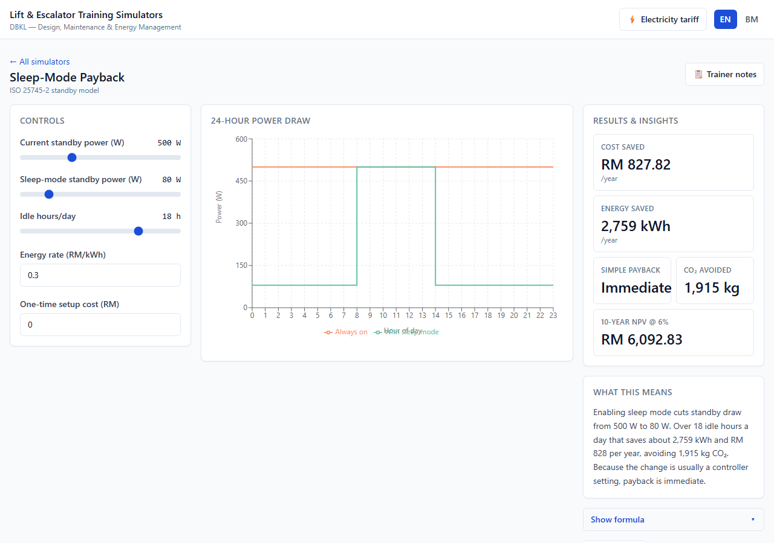
5
Simulator 5 — Bayaran Balik Mod Tidur
Modul 4
ISO 25745-2:2015 — model tenaga sedia
APA YANG DIAJAR
Mengukur penjimatan daripada mengaktifkan auto-sedia lif (mod tidur), dan menerangkan mengapa bayaran balik biasanya serta-merta.
KEPUTUSAN UTAMA
≈ RM 830/thn · segera
APA YANG ANDA LIHAT
Carta kuasa 24-jam; jurang sentiasa-hidup vs tidur ialah penjimatan.
500 → 80 W melahu · 18 j/hari
DBKL · Suite Simulator Latihan Lif & Eskalator
12

Slide 13
5
Simulator 5 — Bayaran Balik Mod Tidur
Modul 4
Panduan kejuruteraan & kelas
KEJURUTERAAN & FORMULA
ΔE = (P_sebelum − P_selepas)/1000 · j_melahu · 365 [kWj/thn]
Penjimatan_RM = ΔE × tarif
Bayaran balik = kos modal / Penjimatan_RM
CO₂ = ΔE × 0.694 kg/kWj
500→80 W selama 18 j/hari ≈ 2,760 kWj/tahun. Biasanya tetapan pengawal → bayaran balik ≈ serta-merta.
PANDU DI DALAM KELAS
PANDANGAN UTAMA & SALAH TANGGAPAN
Baca penjimatan RM/tahun pada nilai lalai (tiada kos modal).
Tunjuk carta 24-j: jurang antara sentiasa-hidup dan tidur ialah penjimatan.
Tetapkan kos modal bukan sifar (naik taraf pengawal) — bayaran balik muncul.
Naikkan jam melahu ke 22 — penjimatan membesar pada lif hampir melahu.
Kuasa sedia tidak boleh diabai: ia berjalan 24/7, jadi walau kuasa kecil terkumpul. Penjimatan hampir selalu tetapan pengawal, bukan perkakasan baharu — jadi bayaran balik pada dasarnya serta-merta.
BINCANG Tingkah laku lif apa yang set semula pemasa melahu, dan bagaimana pencetus palsu kerap boleh menghakis penjimatan?
DBKL · Suite Simulator Latihan Lif & Eskalator
13

Slide 14
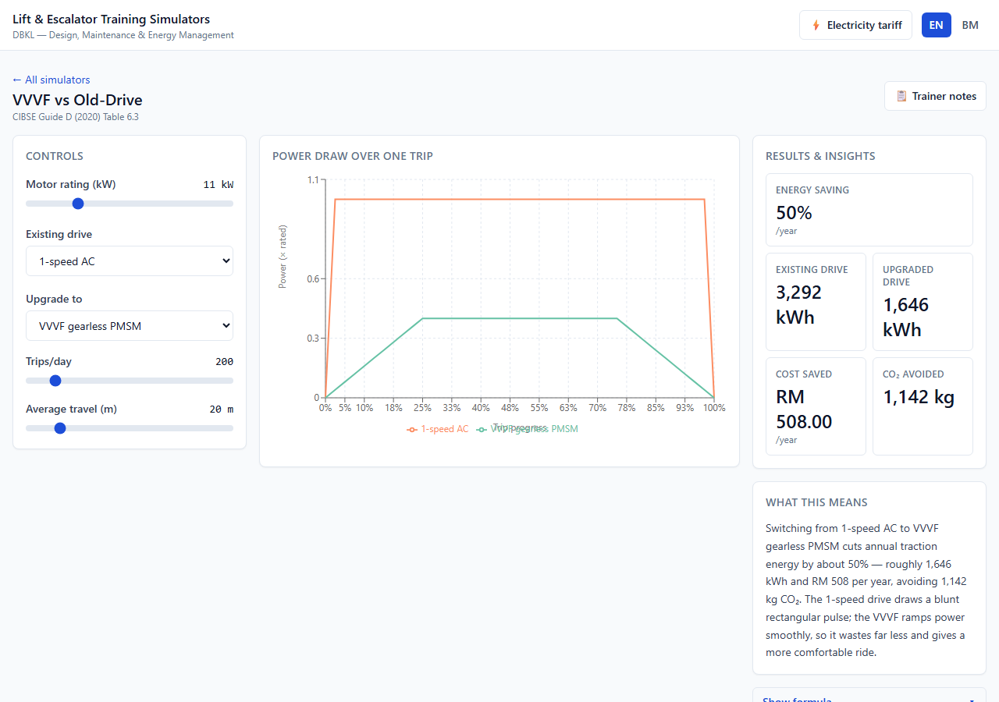
6
Simulator 6 — VVVF vs Pemacu Lama
Modul 4 / 6
CIBSE Guide D (2020) Jadual 6.3 — tenaga relatif pemacu
APA YANG DIAJAR
Menerangkan mengapa pemacu VVVF — terutama PMSM tanpa gear — menggunakan tenaga jauh lebih sedikit daripada AC 1-/2-kelajuan atau ACVV.
KEPUTUSAN UTAMA
≈ 50% jimat traksi
APA YANG ANDA LIHAT
Lengkung kuasa: denyut 1-kelajuan vs tanjakan VVVF lancar.
AC 1-kelajuan → PMSM tanpa gear
DBKL · Suite Simulator Latihan Lif & Eskalator
14

Slide 15
6
Simulator 6 — VVVF vs Pemacu Lama
Modul 4 / 6
Panduan kejuruteraan & kelas
KEJURUTERAAN & FORMULA
Indeks relatif: 1-kelajuan 1.00 · 2-kelajuan .95 · ACVV .70
VVVF bergear .55 · tanpa gear .40
Penjimatan = (idx_lama − idx_baru) / (idx_lama + f_tetap)
= (1.00 − 0.40) / (1.00 + 0.20) = 50%
f_tetap = 0.20 (kawalan/tambahan yang pemacu tak boleh kurang) selaraskan indeks 60% dengan sasaran 45–55% (DECISIONS M1).
PANDU DI DALAM KELAS
PANDANGAN UTAMA & SALAH TANGGAPAN
Baca % penjimatan pada tukaran lalai 1-kelajuan → PMSM tanpa gear.
Kaji carta kuasa-sepanjang-perjalanan: denyut segi empat vs tanjakan lancar.
Langkah melalui tangga pemacu (2-kelajuan → ACVV → VVVF bergear → tanpa gear).
Tenaga tidak berkadar dengan plat nama motor — kerja mekanikal setiap perjalanan ditetapkan oleh lif, bukan motor. VVVF membenarkan motor bersaiz baik buat kerja sama dengan jauh kurang pembaziran; tanjakan lancar juga kurangkan permintaan puncak, haba dan haus gear.
BINCANG Selain tenaga, apa yang tanjakan VVVF lancar perbaiki? (Keselesaan, permintaan puncak, haba motor, haus gear.)
DBKL · Suite Simulator Latihan Lif & Eskalator
15

Slide 16
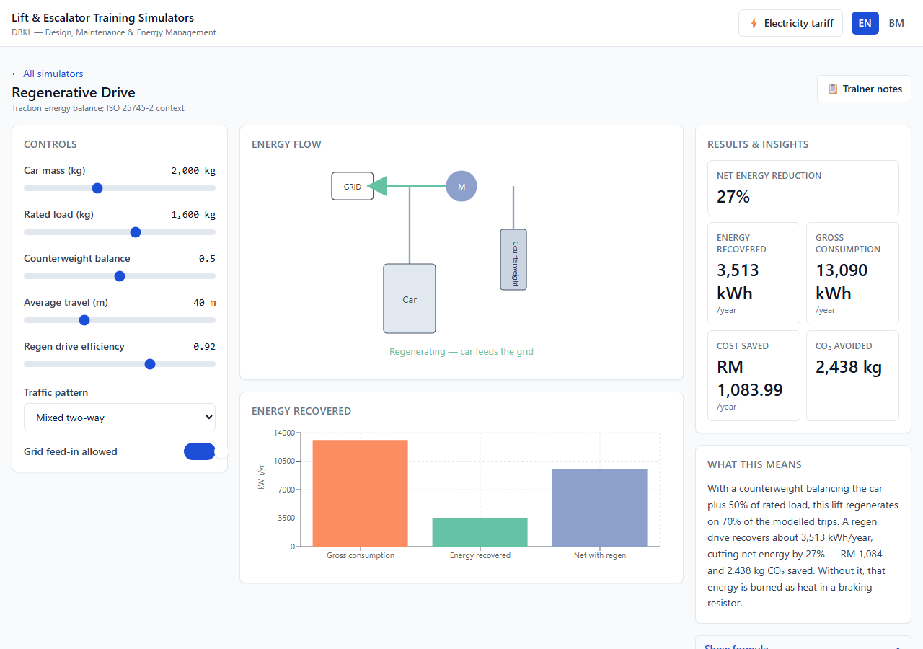
7
Simulator 7 — Pemacu Janakuasa Semula
Modul 6
Imbangan tenaga traksi · konteks ISO 25745-2
APA YANG DIAJAR
Menerangkan bila motor lif menjana dan bukan menggunakan, dan mengukur tenaga tahunan yang pemacu regen pulih dan bukan dibazir sebagai haba.
KEPUTUSAN UTAMA
≈ 27% jimat bersih
APA YANG ANDA LIHAT
Skema aliran tenaga + bar tenaga kasar, dipulih dan bersih.
1600 kg · trafik campuran · suapan grid (jalur 20–35%)
DBKL · Suite Simulator Latihan Lif & Eskalator
16

Slide 17
7
Simulator 7 — Pemacu Janakuasa Semula
Modul 6
Panduan kejuruteraan & kelas
KEJURUTERAAN & FORMULA
Δm = (m_kereta + k·m_beban) − m_pemberat
ΔPE = Δm·g·h ΔPE>0 memotor · ΔPE<0 menjana
Dipulih = η_regen · Σ|ΔPE_jana| − geseran
geseran = 0.06 · berat kasar (tak boleh dipulih)
Fizik betul: sisi berat menurun → menjana (DECISIONS R1). Suapan grid MATI → pemulihan = 0.
PANDU DI DALAM KELAS
PANDANGAN UTAMA & SALAH TANGGAPAN
Baca pengurangan bersih ~25–30% pada nilai lalai.
Jejak anak panah tenaga: ke kereta (memotor) vs balik ke grid (menjana).
Togol suapan grid MATI — penjimatan jatuh ke sifar.
Banding puncak-naik vs puncak-turun — mana lebih menjana?
Regen bukan “tenaga percuma” — ia hanya memulih sebahagian yang graviti kembalikan pada penurunan; kehilangan geseran dan inersia tak boleh dipulih, sebab itu pengurangan 20–35%, bukan ~60%. Lif tinggi, trafik tinggi dengan penurunan berat paling untung.
BINCANG Mengapa perjalanan seimbang sempurna (Δm ≈ 0) tidak banyak guna atau jana tenaga traksi?
DBKL · Suite Simulator Latihan Lif & Eskalator
17

Slide 18
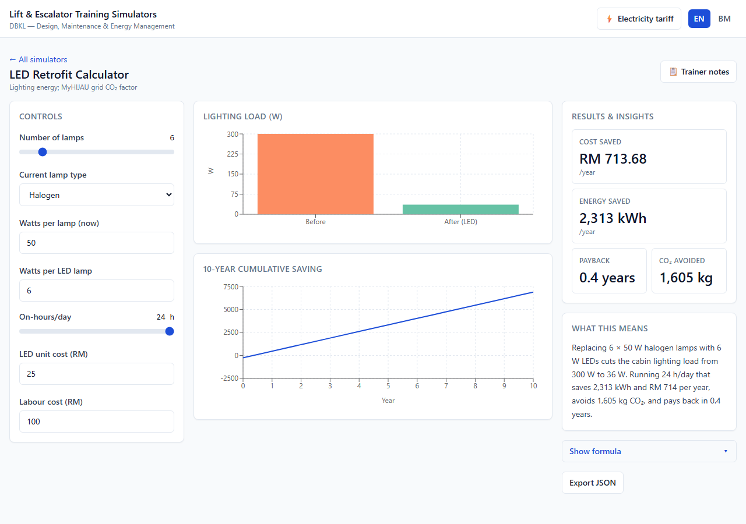
8
Simulator 8 — Kalkulator Naik Taraf LED
Modul 4
Tenaga lampu · faktor CO₂ grid MyHIJAU (0.694)
APA YANG DIAJAR
Mengukur penjimatan lampu kabin/aci, bayaran balik dan CO₂ dielak daripada menukar lampu pijar / halogen / CFL kepada LED.
KEPUTUSAN UTAMA
bayaran balik < 1–2 thn
APA YANG ANDA LIHAT
Bar beban sebelum/selepas dan garis penjimatan terkumpul lintas sifar.
6 × 50 W halogen → 6 W LED · 24 j/hari
DBKL · Suite Simulator Latihan Lif & Eskalator
18

Slide 19
8
Simulator 8 — Kalkulator Naik Taraf LED
Modul 4
Panduan kejuruteraan & kelas
KEJURUTERAAN & FORMULA
Beban = n · W ; ΔP = n·(W_lama − W_LED)
ΔE = ΔP/1000 · jam · 365 [kWj/tahun]
Bayaran balik = (n·unit + buruh) / (ΔE × tarif)
CO₂ dielak = ΔE × 0.694 kg/kWj
Lampu kabin selalu berjalan 24/7 — garis penjimatan terkumpul lintas sifar dalam ~1–2 tahun.
PANDU DI DALAM KELAS
PANDANGAN UTAMA & SALAH TANGGAPAN
Baca RM/tahun dijimat dan bayaran balik pada lalai 6-halogen.
Pilih jenis lampu — watt tipikal + setara LED auto-isi.
Lihat garis terkumpul lintas sifar pada tahun bayaran balik.
Turunkan jam-hidup 24 → 12; bincang bagaimana bayaran balik memanjang.
LED bukan “terlalu mahal” — silang biasanya bawah 1–2 tahun. Selain kWj, ia kurangkan beban haba (kurang penghawa dingin) dan penyelenggaraan (hayat lampu jauh lebih panjang).
BINCANG Selain tenaga, apa faedah operasi yang mewajarkan naik taraf LED dalam kabin lif?
DBKL · Suite Simulator Latihan Lif & Eskalator
19

Slide 20
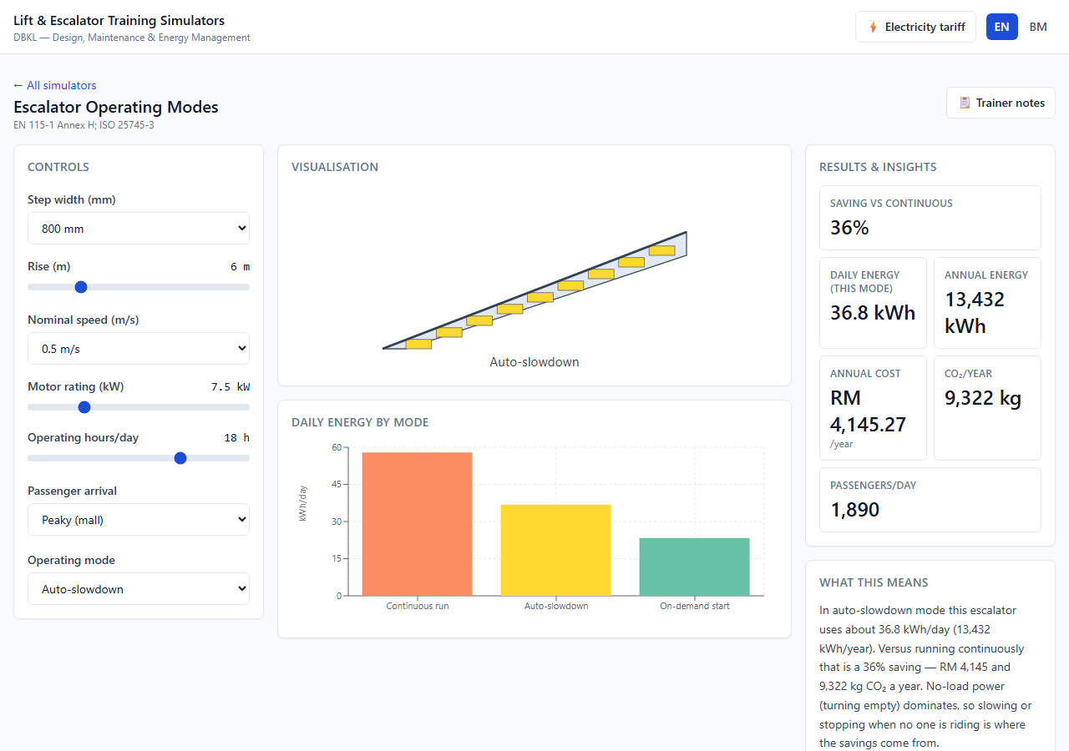
9
Simulator 9 — Mod Operasi Eskalator
Modul 4 / 9
EN 115-1 Lampiran H · ISO 25745-3:2015
APA YANG DIAJAR
Membanding operasi eskalator berterusan, auto-perlahan dan atas-permintaan dan mengukur setiap penjimatan — menyedari pusingan tanpa beban (kosong) mendominasi penggunaan.
KEPUTUSAN UTAMA
−36% perlahan · −60% henti
APA YANG ANDA LIHAT
Tenaga harian bersebelahan: berterusan, perlahan dan atas-permintaan.
800 mm · naik 6 m · trafik mal puncak
DBKL · Suite Simulator Latihan Lif & Eskalator
20

Slide 21
9
Simulator 9 — Mod Operasi Eskalator
Modul 4 / 9
Panduan kejuruteraan & kelas
KEJURUTERAAN & FORMULA
P_tanpabeban ≈ 0.30–0.55 · P_nilai (dominan!)
Berterusan: kuasa penuh setiap jam operasi
Auto-perlahan: rangkak bila melahu → ~ −36%
Atas-permintaan: henti, mula pada penderia → ~ −60%
Penjimatan mengecil dalam aliran seragam (mantap) — sedikit masa melahu untuk dituai.
PANDU DI DALAM KELAS
PANDANGAN UTAMA & SALAH TANGGAPAN
Baca ~36% pada lalai auto-perlahan (mal puncak).
Tukar ke atas-permintaan — penjimatan melonjak ke ~60%.
Tukar profil ke seragam — penjimatan mengecil.
Banding ketiga-tiga mod pada carta bar.
Eskalator kosong BUKAN guna hampir tiada — ia menarik 30–55% kuasa nilai hanya untuk memusing tapak. Atas-permintaan juga bukan selalu terbaik: pada unit aliran berterusan sibuk ia hampir tak berhenti, dan henti/mula kerap menegangkan komponen. Padankan mod dengan trafik.
BINCANG Untuk eskalator stesen transit sibuk 18 j/hari, mod mana anda tetapkan, dan mengapa?
DBKL · Suite Simulator Latihan Lif & Eskalator
21

Slide 22
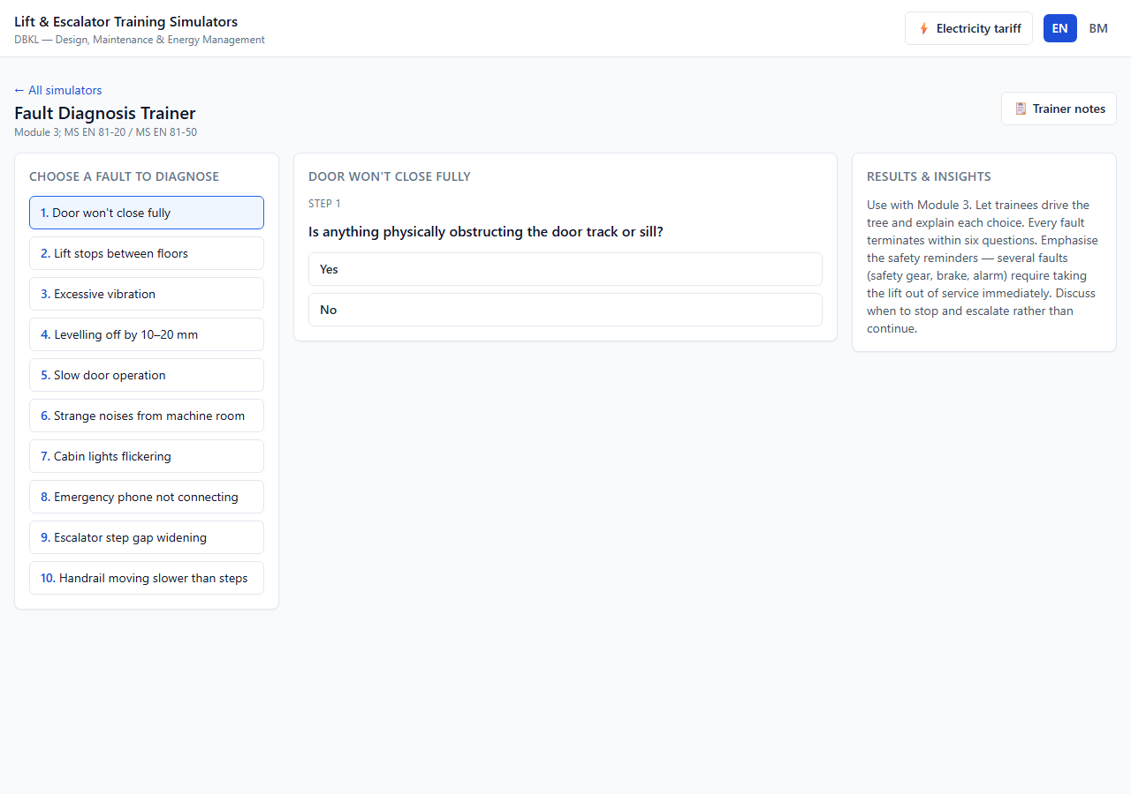
10
Simulator 10 — Jurulatih Diagnosis Kerosakan
Modul 3
MS EN 81-20:2017 / MS EN 81-50:2017
APA YANG DIAJAR
Mendiagnosis secara sistematik sepuluh kerosakan biasa lif/eskalator — mengetahui punca berkemungkinan, tindakan pertama, titik eskalasi, klausa berkaitan dan peringatan keselamatan.
KEPUTUSAN UTAMA
10 pokok · ≤ 6 soalan
APA YANG ANDA LIHAT
Aliran soalan bercabang berakhir kad punca + diagnosis keselamatan.
Setiap laluan boleh dicapai & terbatas (diuji)
DBKL · Suite Simulator Latihan Lif & Eskalator
22

Slide 23
10
Simulator 10 — Jurulatih Diagnosis Kerosakan
Modul 3
Panduan kejuruteraan & kelas
KEJURUTERAAN & FORMULA
Pokok keputusan soalan ya/tidak (≤ 6 dalam)
Setiap laluan → nod terminal:
{ punca · tindakan · eskalasi · klausa · keselamatan }
10 pokok; setiap nod boleh dicapai dari akar
Ujian snapshot menguatkuasa kebolehcapaian, tiada kitaran, dan had ≤6 soalan (MAINTENANCE.md).
PANDU DI DALAM KELAS
PANDANGAN UTAMA & SALAH TANGGAPAN
Pilih kerosakan; peserta memandu soalan dengan kuat, mewajarkan setiap jawapan.
Di diagnosis, baca peringatan KESELAMATAN dahulu.
Undur dan teroka cabang alternatif — lihat diagnosis berubah.
“Set semula dan jalan” bahaya: sesetengah pelantun (gear keselamatan, governor laju lampau) tak boleh diset semula sebelum pemeriksaan. Tahu BILA hendak eskalasi sebahagian penyelenggaraan cekap — beberapa kerosakan perlu lif dihentikan perkhidmatan segera.
BINCANG Namakan satu kerosakan yang tak boleh diset semula di tapak. Siapa berkuasa kembalikan lif ke perkhidmatan, dan atas bukti apa?
DBKL · Suite Simulator Latihan Lif & Eskalator
23

Slide 24
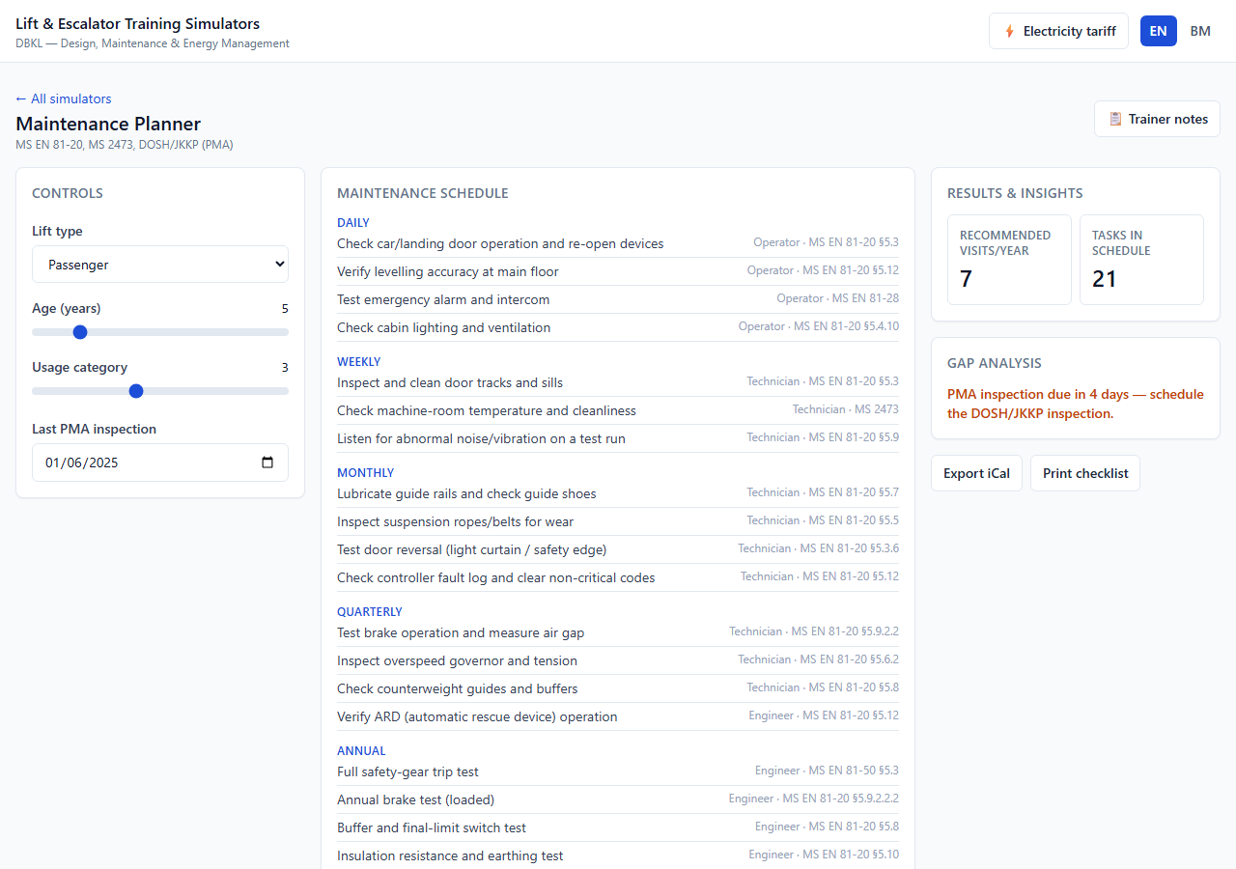
11
Simulator 11 — Perancang Penyelenggaraan
Modul 5
MS 2473 · MS EN 81-20 · DOSH/JKKP (PMA)
APA YANG DIAJAR
Membina pelan penyelenggaraan berasaskan kekerapan untuk lif tertentu, mengenal pasti kewajipan berkanun DOSH/JKKP (PMA), dan mengesan jurang penjadualan.
KEPUTUSAN UTAMA
jadual + iCal + jurang
APA YANG ANDA LIHAT
Jadual ikut kekerapan dengan sepanduk jurang PMA berkod warna.
Harian → berkanun; sepanduk lewat jadi merah
DBKL · Suite Simulator Latihan Lif & Eskalator
24

Slide 25
11
Simulator 11 — Perancang Penyelenggaraan
Modul 5
Panduan kejuruteraan & kelas
KEJURUTERAAN & FORMULA
Tugas bertanda { kekerapan · kemahiran · terpakai · piawai }
Jadual = tapis(ikut jenis lif), kumpul harian→berkanun
Jurang PMA = hari ini − PMA_akhir vs 365 hari
→ lewat · perlu-tidak-lama · ok
Eksport iCal RFC 5545 ke kalendar fasiliti. PMA (DOSH/JKKP) adalah tahunan dan berkanun.
PANDU DI DALAM KELAS
PANDANGAN UTAMA & SALAH TANGGAPAN
Baca jadual dikumpul ikut kekerapan, serta sepanduk analisis jurang.
Tetapkan PMA akhir lebih setahun lalu — sepanduk jadi merah (lewat).
Tukar jenis lif ke barang/hospital — tugas khusus jenis muncul.
Eksport fail iCal ke kalendar fasiliti.
Penyelenggaraan bukan “satu lawatan bulanan” — tugas merangkumi pemeriksaan harian hingga ujian berkanun tahunan. Pemeriksaan PMA ialah keperluan undang-undang, bukan pilihan; jika luput lif boleh dipaksa berhenti perkhidmatan.
BINCANG PMA anda luput bulan lalu. Telusuri langkah segera — status perkhidmatan, tempahan DOSH/JKKP, rekod dan liabiliti.
DBKL · Suite Simulator Latihan Lif & Eskalator
25

Slide 26
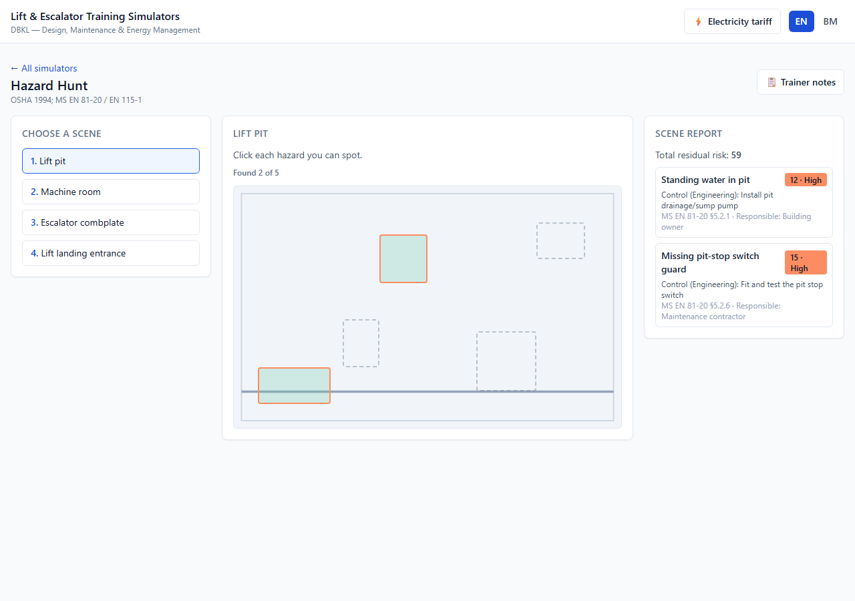
12
Simulator 12 — Memburu Bahaya
Modul 7
OSHA 1994 (Akta 514) · MS EN 81-20 / EN 115-1
APA YANG DIAJAR
Mengesan bahaya biasa lif/eskalator, skor risiko (kebarangkalian × keterukan), pilih kawalan dari hierarki, dan tetapkan tanggungjawab.
KEPUTUSAN UTAMA
5×5 risiko · adegan skor
APA YANG ANDA LIHAT
Adegan boleh klik dengan titik berjalur risiko dan laporan risiko baki.
Lubang · bilik mesin · plat sikat · pendaratan
DBKL · Suite Simulator Latihan Lif & Eskalator
26

Slide 27
12
Simulator 12 — Memburu Bahaya
Modul 7
Panduan kejuruteraan & kelas
KEJURUTERAAN & FORMULA
Risiko R = Kebarangkalian × Keterukan (setiap 1–5)
Matriks 5×5 → jalur: rendah · sederhana · tinggi · kritikal
Hierarki kawalan: Kejuruteraan > Pentadbiran > PPE
Risiko baki = Σ R selepas kawalan dipilih
Setiap bahaya petik piawaiannya dan pihak bertanggungjawab; laporan adegan jumlahkan risiko baki.
PANDU DI DALAM KELAS
PANDANGAN UTAMA & SALAH TANGGAPAN
Pilih adegan (lubang, bilik mesin, plat sikat, pendaratan).
Peserta klik setiap bahaya; yang dijumpai diserlah ikut warna jalur risiko.
Bagi setiap: bincang skor, tahap kawalan, piawai dipetik dan pemilik.
Semak laporan adegan dan jumlah risiko baki.
PPE TIDAK membaiki bahaya — ia tahap kawalan terendah; hapus atau kejuruterakan bahaya dahulu. Bahaya juga tidak sama: matriks 5×5 utamakan item kebarangkalian tinggi, keterukan tinggi.
BINCANG Ambil bahaya risiko tertinggi anda. Cadang kawalan kejuruteraan dan skor semula risiko baki — adakah jalur turun?
DBKL · Suite Simulator Latihan Lif & Eskalator
27

Slide 28
Piawaian & rujukan
Setiap pemalar dan formula dalam suite boleh dijejak ke piawaian atau sumber
Keselamatan & pembinaan
Tenaga & pengelasan
MS EN 81-20:2017 — lif penumpang & barang (75 kg/orang, §5.4.2.1.1)
MS EN 81-50:2017 — pemeriksaan & ujian komponen
EN 115-1 — keselamatan eskalator & laluan bergerak (Lampiran H)
ISO 25745-2:2015 — pengiraan & pengelasan tenaga, lif
ISO 25745-3:2015 — eskalator & laluan bergerak
Trafik & reka bentuk
Kawal selia & data Malaysia
CIBSE Guide D: Transportation Systems in Buildings (2020)
Barney & Al-Sharif — Elevator Traffic Handbook, ed. ke-2
Strakosch — The Vertical Transportation Handbook
OSHA 1994 (Akta 514) · pemeriksaan berkanun PMA DOSH/JKKP
MS 2473 — amalan penyelenggaraan lif
Tarif TNB C1: puncak RM 0.365 · luar puncak RM 0.224 · permintaan maks RM 30.30/kW·bln
Faktor grid MyHIJAU 2023: 0.694 kg CO₂/kWj
Pemalar fizikal
g = 9.80665 m/s² (Brosur SI BIPM, 2019)
Ketumpatan udara 1.225 kg/m³ pada 15 °C (ISO 2533:1975)
DBKL · Suite Simulator Latihan Lif & Eskalator
28

Slide 29
Keputusan kejuruteraan & pemudahan jujur
Apabila ringkasan dan piawaian dipetik mungkin bercanggah, penyelesaian didokumen — bukan disembunyi
Model tenaga (E1)
Penjimatan VVVF (M1)
E_rc dianggar dari kerja luar imbang ÷ kecekapan pemacu, bukan kitaran Annex B diukur; setiap langkah ISO 25745-2 seterusnya mengikut piawai.
Beban kawalan/tambahan tetap (f = 0.20) selaraskan indeks relatif 60% dengan jalur penerimaan 45–55% dan kajian kes terbitan.
HC trafik (T1)
Fizik regen (R1/R2)
Populasi dilayan = pop/tingkat × tingkat atas; “populasi 500” tunggal dalam ringkasan dianggap tergelincir — ia hasilkan HC 13.5% dan INT 28.7 s.
Dibetulkan supaya sisi berat menurun = menjana; pecahan geseran 0.06 menentukur pemulihan bersih ke jalur 20–35% pengeluar.
Utama luar talian (A1)
Bersumber & diuji
Penghala hash + asas relatif membenarkan binaan produksi berjalan dari file:// pada komputer riba kelas tanpa pelayan.
Lapisan kejuruteraan tulen bebas React, bersumber penuh, dan diuji unit ke liputan baris 100% berbanding contoh dikira.
DBKL · Suite Simulator Latihan Lif & Eskalator
29

Slide 30
Ajar pertukaran —
bukan sekadar nombor.
Buka suite, pilih kad, dan biar peserta pusing dail.
12
7
100%
EN / BM
file://
simulator
modul kursus
kejuruteraan bersumber
dwibahasa
luar talian
Kursus Rekabentuk Serta Penyelenggaraan Sistem Lif dan Eskalator — Penjimatan Tenaga

